Slide 1
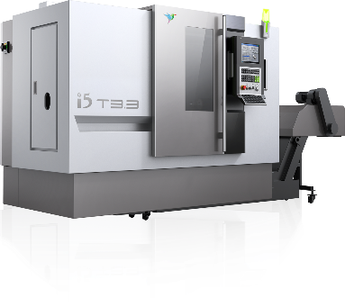

i5讲堂(一)
I5车床基本操作

Slide 2
目录
Contents
1
6
界面介绍
对刀
2
7
开机、关机
编写程序
3
8
回零
模拟程序
4
9
移动
调用程序
5
10
MDA
其他常用操作

Slide 3
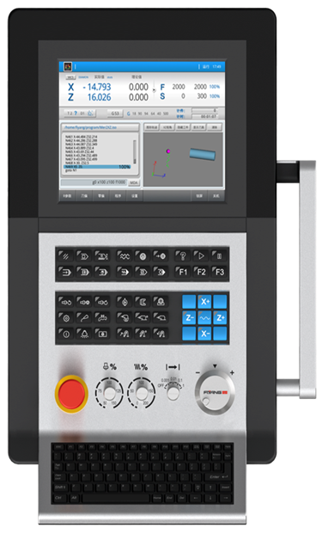
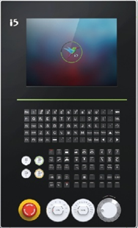
1
系统界面介绍
主界面
输入键盘
操作面板

Slide 4
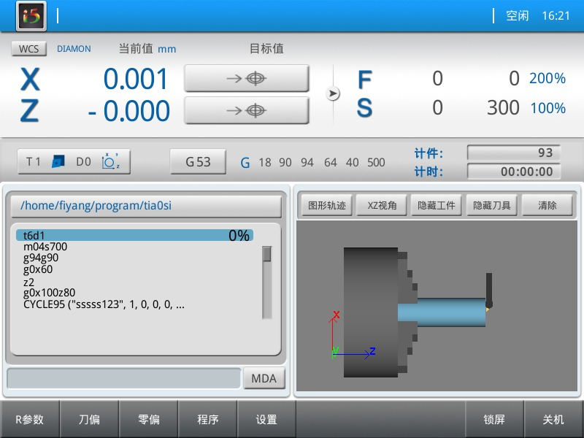
1
系统界面介绍
信息显示区
版本号
系统状态
坐标
速度显示
当前刀具
工件计件
G代码
程序
图形模拟
MDA
功能按钮
关机

Slide 5
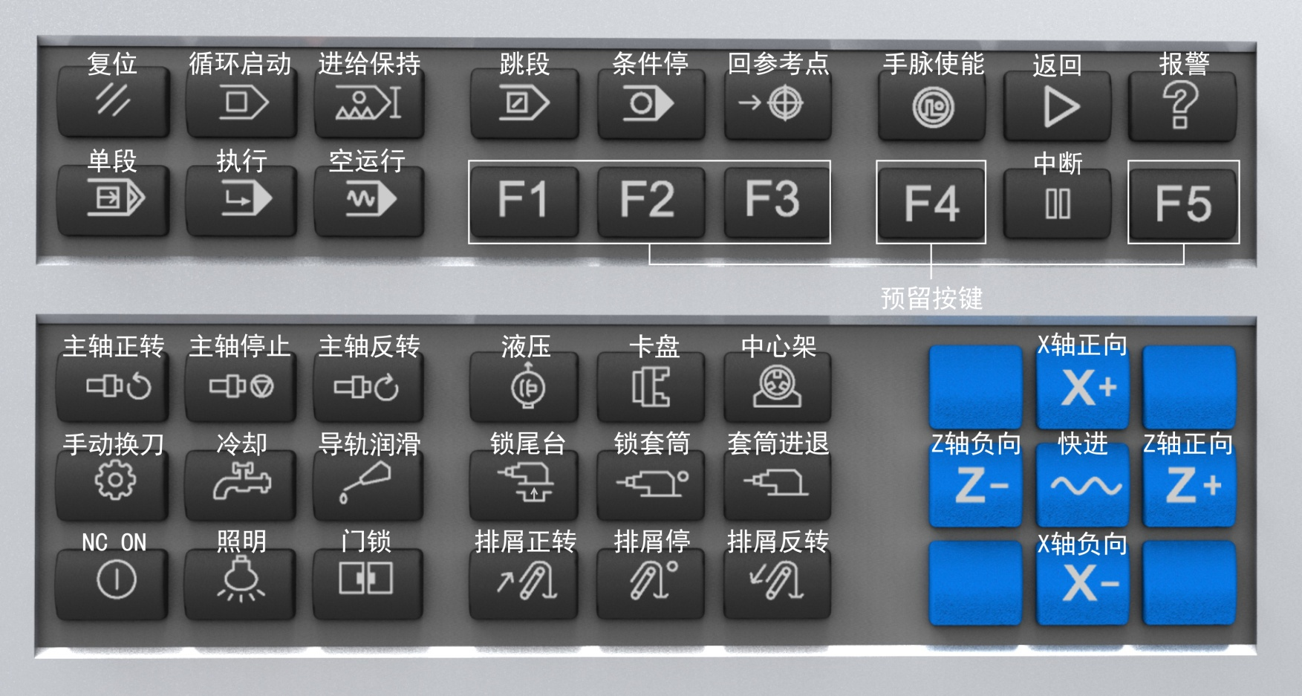
1
操作界面

Slide 6
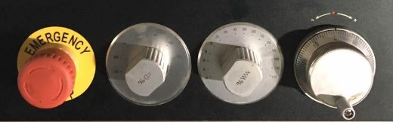




1
操作界面
急停按钮
主轴倍率
进给倍率
手轮

Slide 7
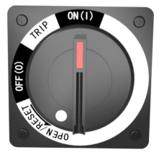




2
开机
1、打开机床电源
2、待系统启动后
3、弹出急停开关
5、系统复位
4、按下操作面板上“伺服上强电”

Slide 8
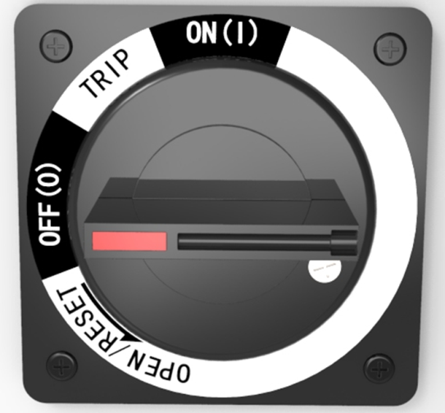
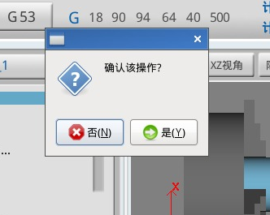
2
关机
1、按下急停开关
2、点击主界面右下角“关机”功能键
4、待系统关闭完成后切断主电源
3、点击对话框中“是”确认关闭系统

Slide 9
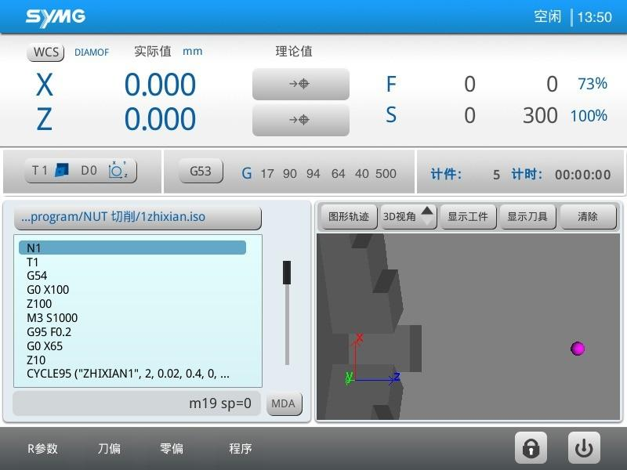
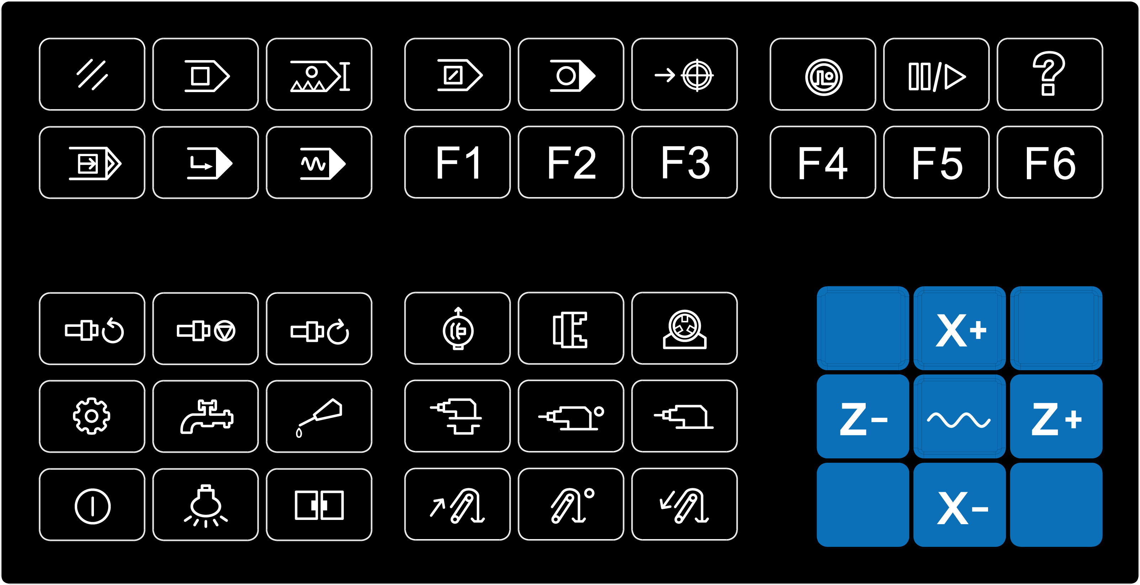
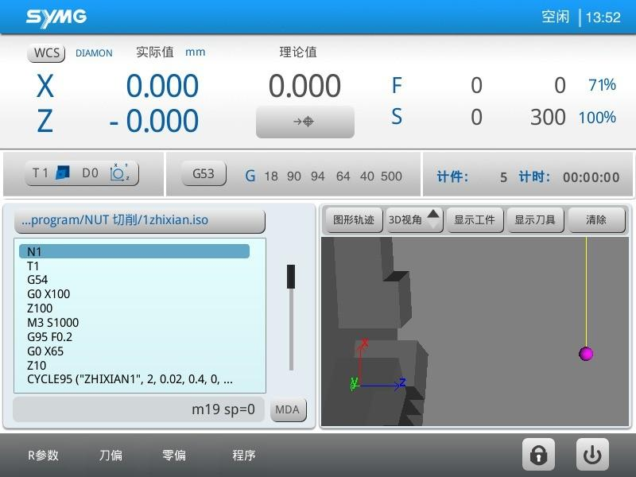
3
回零
方法一：单轴回零
1、开机如上图所示，理论值显示回零标识，首先单击X轴回零标识
2、按下“循环启动”功能键开始执行回零。进给倍率不能为零。
3、X轴回零完成后，理论值显示值为零。
Z轴方法相同

Slide 10
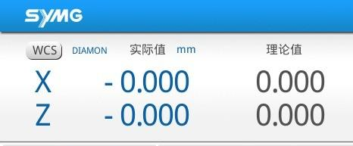
3
回零
方法二：X/Z轴连续回零
1、开机如上图所示，理论值显示回零标识
2、按下“回参考点”功能键。
4、回零完成后，理论值显示值为零。
3、按下“循环启动”功能键开始执行回零。进给倍率不能为零。

Slide 11
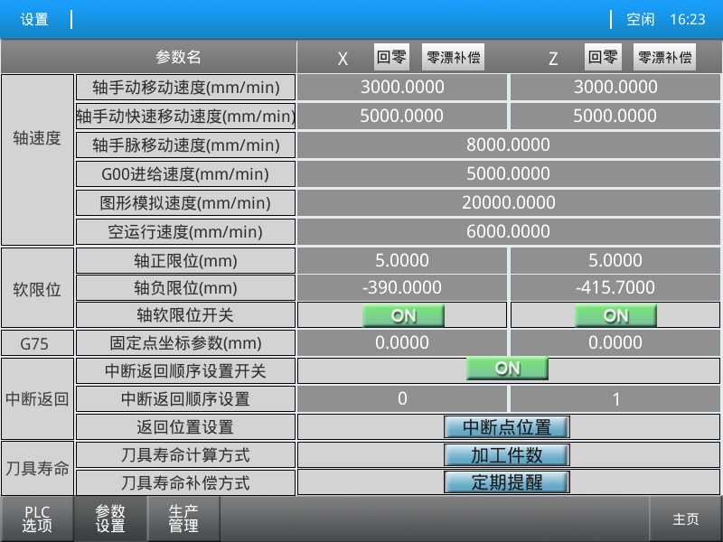
3
回零
方法三：单轴再次回零
1、点击主界面“设置”功能键
2、在设置界面选择“参数设置”
4、按下“循环启动”功能键开始执行回零。进给倍率不能为零。
3、点击轴X或者Z的“回零”功能键，即可进行单轴再次回零

Slide 12
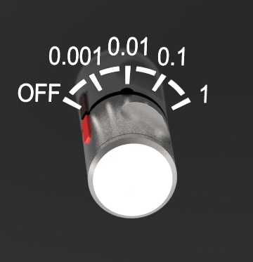
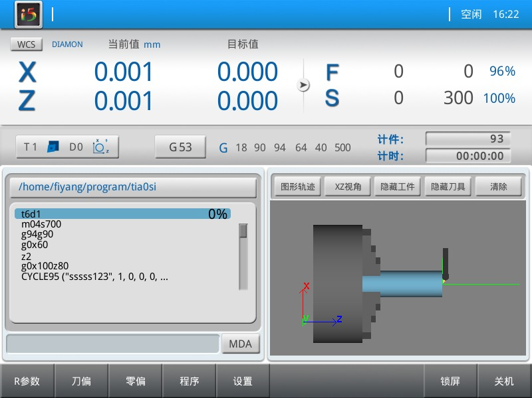
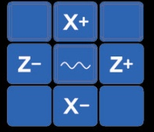
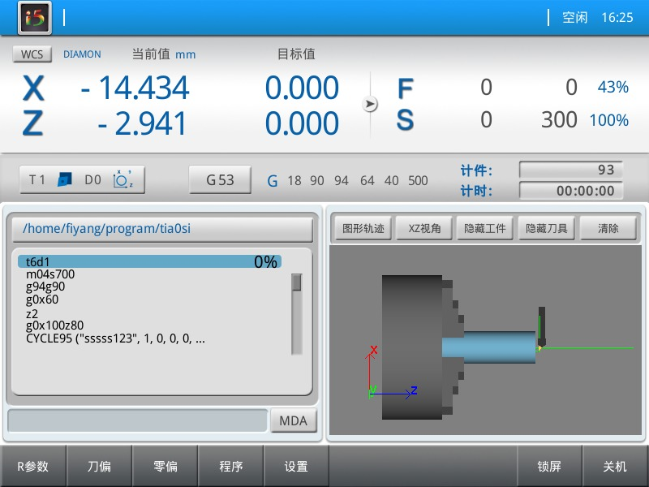
4
手动移动
连续移动
1、回零后如上图所示
2、增量倍率 选择OFF
4、查看坐标，机床开始移动
3、按下对应的轴

Slide 13
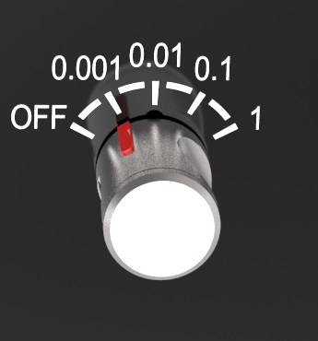

4
手动移动
增量移动
1、回零后如上图所示
2、增量倍率 选择合适档位
4、查看坐标，机床开始移动
3、按下对应的轴，每按一下，轴移动一个档位的距离

Slide 14

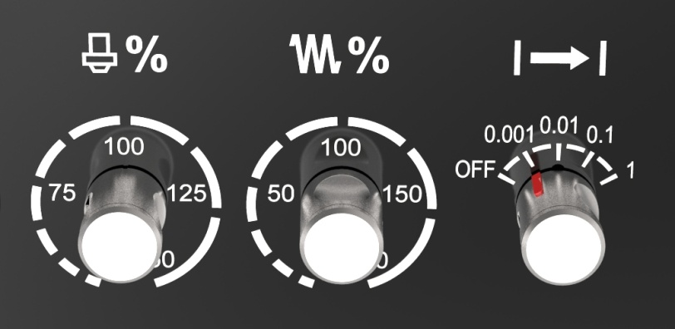
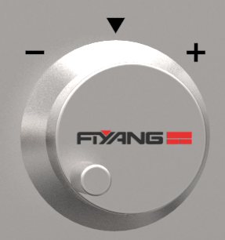
4
手动移动
手轮移动
1、回零后如上图所示
2、按下“手脉使能”功能键
3、增量倍率选择合适档位
6、查看坐标轴变化
5、通过手轮正反向摇动实现轴移动
4、选择轴

Slide 15
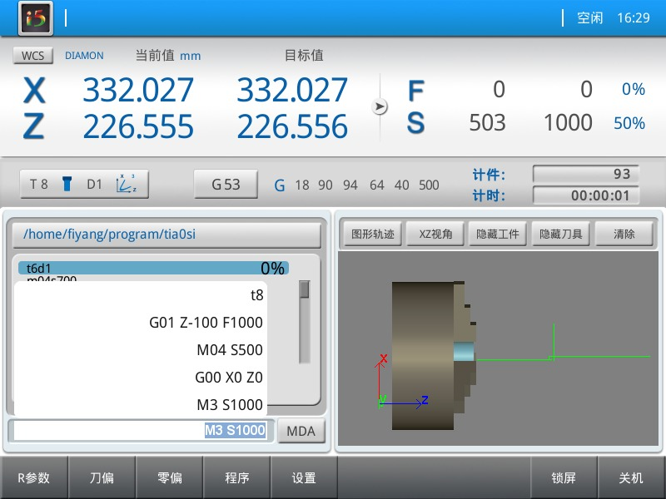

5
MDA
1、在主界面上点击MDA对话框
2、输入指M03S1000，按回车键确认
3、在主界面上点击MDA功能键，准备执行命令
4、按下操作面板上循环启动键，开始执行命令

Slide 16
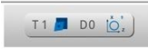
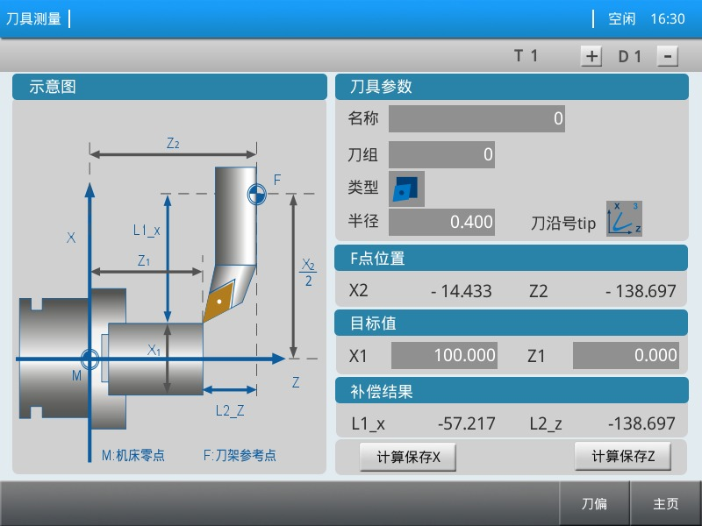
6
对刀
1.单刃刀具对X轴
1、选好刀具
2、确定刀沿号，类型，刀沿方向
3、主轴旋转
4、试切外圆
5、切严后沿Z正向退出
（保证能够测量）
6、主轴停止
7、测量工件直径，将其输入目标值，回车
8、计算保存X

Slide 17
6
对刀
1.单刃刀具对Z轴
1、选好刀具
2、确定刀沿号，类型，刀沿方向
3、主轴旋转
4、试切端面
5、切严后沿X正向退出
6、主轴停止
7、在目标值中输入0
8、计算保存Z

Slide 18


1、选择好刀具后，需要在刀具测量界面两个刀具补偿值中设定刀具参数（注意刀沿号）
6
对刀
2.切槽刀对刀
2、利用试切法对刀：
X轴：一次试切，在D1和D2的目标值X1中输入同一测量值，点击计算保存X，完成X轴对刀
Z轴：一次试切，在D1目标值Z1中输入0，点击计算保存Z，在D2目标值Z1中输入刀宽值，点击计算保存Z,完成Z轴对刀。

Slide 19
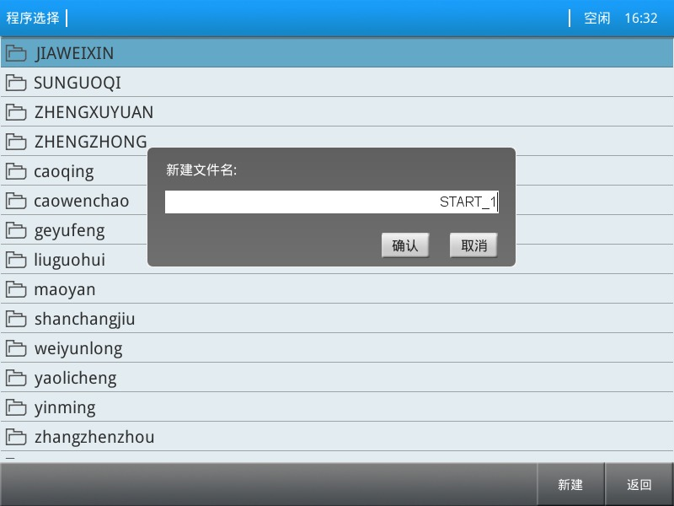
7
编写程序
1、在主界面点击程序路径，进入程序选择界面
2、在程序选择界面点击“新建”，在对话框中输入程序名，点击“确认”进入程序编辑界面。

Slide 20
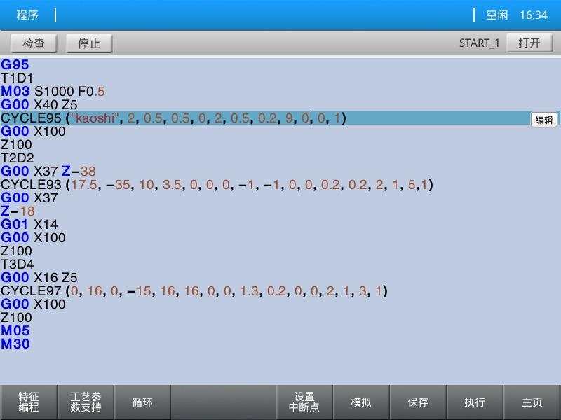
7
编写程序
1、在程序编辑界面可以进行以下基本操作：
①编写程序
②循环调用、编辑
③程序检查
④程序模拟
2、程序编写完成后，点击“保存”完成新建程序。

Slide 21
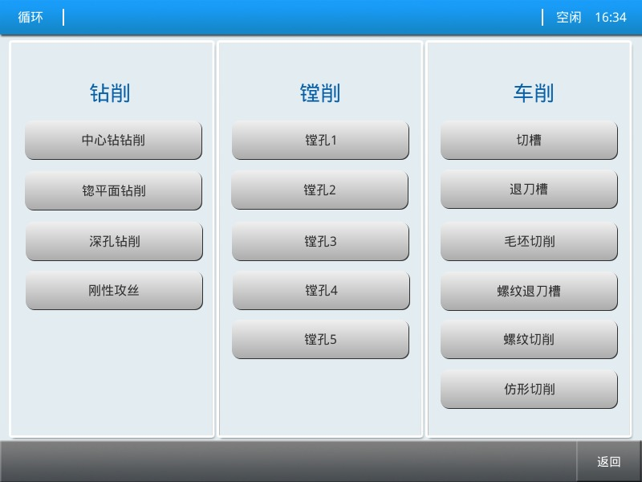
7
编写程序
1、点击程序编辑界面中“循环”功能键进行循环选择界面。
2、点击所需要的循环进入循环编辑界面。

Slide 22
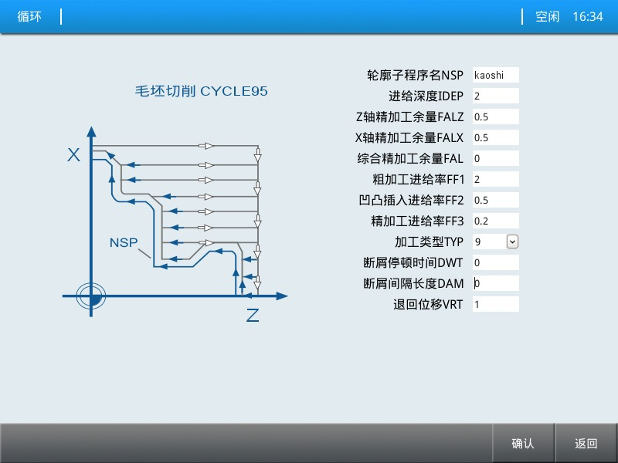
7
编写程序
1、在循环编辑界面，按要求正确合理填写相应参数。
2、循环编辑完成后点击“确认”，系统会在程序编辑界面相应光标处自动生成循环语句。

Slide 23
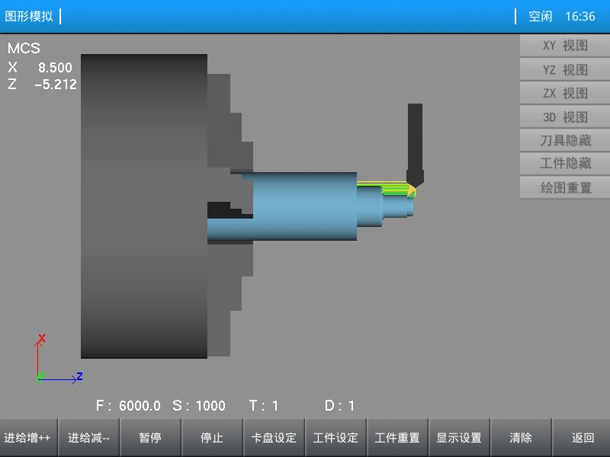
8
模拟程序
1、在程序编辑界面点击“模拟”进入程序模拟界面可以对编辑的程序进行加工模拟
2、程序模拟常用操作：
①视图选择
②工件设定
③显示设置
④模拟开始、暂停、停止
⑤模拟速度调节
⑥工件重置

Slide 24
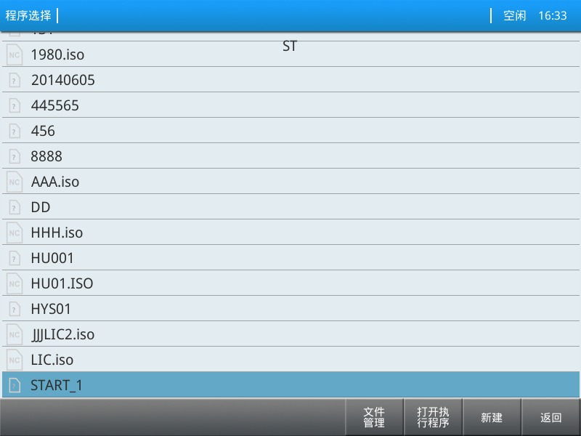
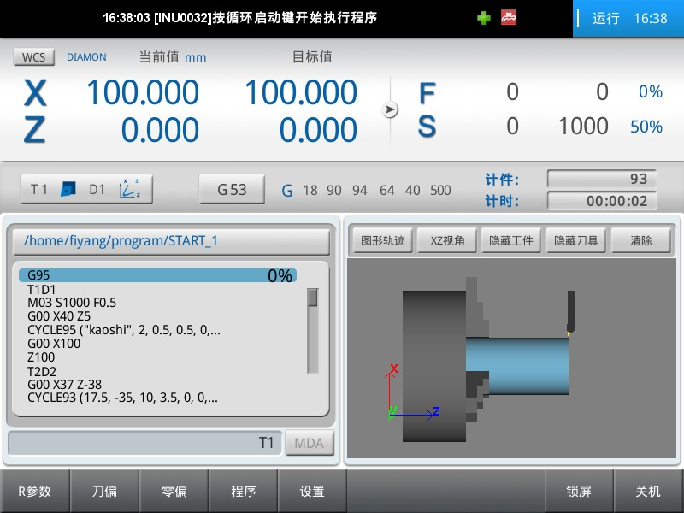
9
调用程序
点击程序路径进入程序列表，点击所需要的程序，系统自动调回主界面，同时提示按循环启动开始执行程序，此时按下循环启动即可开始执行程序。

Slide 25
9
调用程序
在程序编辑界面，点击下方执行功能键，系统自动调回主界面，同时提示按循环启动开始执行程序，此时按下循环启动即可开始执行程序。

Slide 26
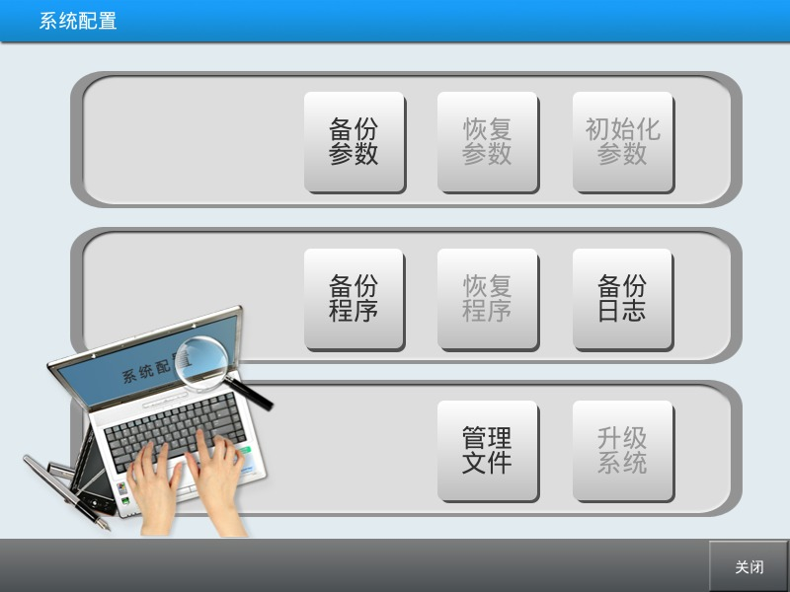
10
其他常用操作_参数备份
1、点击输入键盘上“Ctrl+F3”功能键，进入系统配置界面,点击备份参数。
注：系统默认备份参数、备份程序、备份日志、管理文件选项有效，其他无效。若需要使用其他功能，需要首先点击F4输入命令权限进入后切换到F3是所有功能均可用。

Slide 27
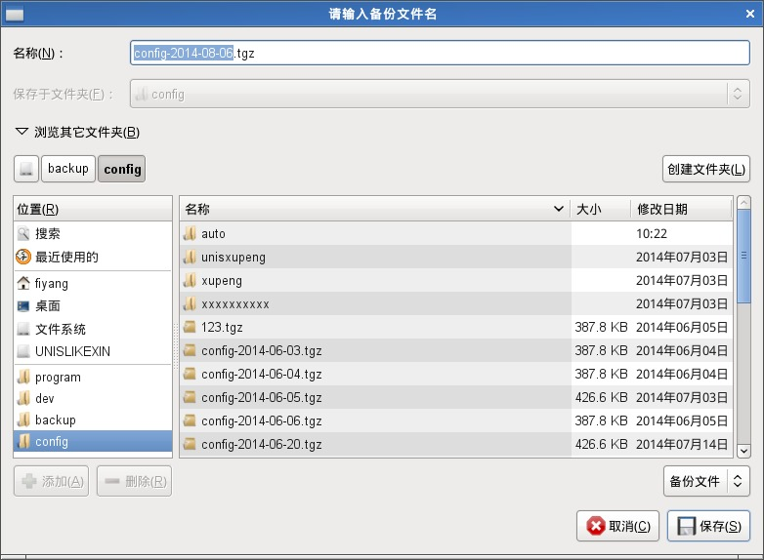
10
其他常用操作_参数备份
2、点击备份参数，按提示对话框完成参数备份
注：程序备份操作参照参数备份操作进行。

Slide 28
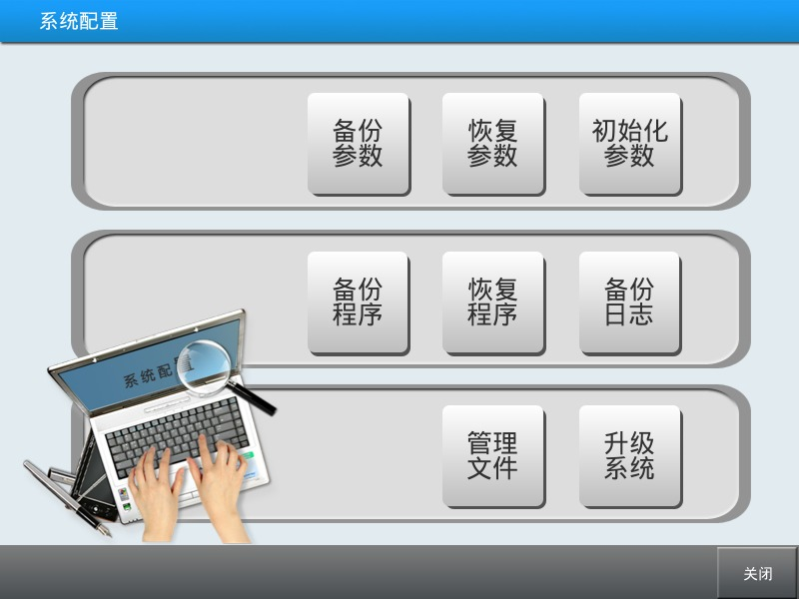
10
其他常用操作_参数恢复
1、点击输入键盘上F4功能键，输入命令权限用户名及密码均为symg，进入调试界面后切换到F3界面，点击恢复参数，按提示对话框完成参数恢复
注：程序恢复操作参照参数恢复操作进行。

Slide 29
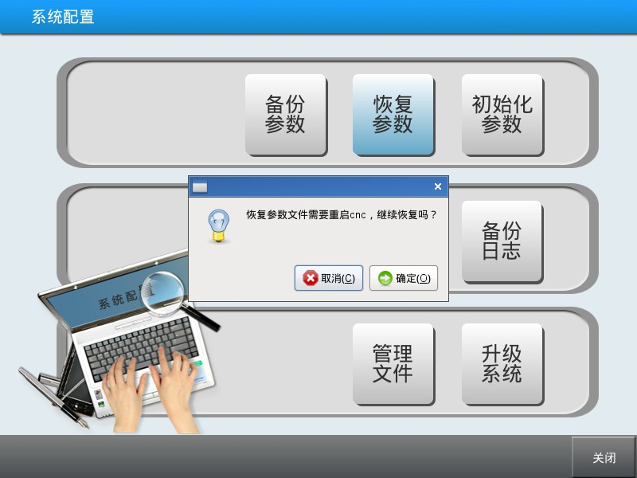
10
其他常用操作_参数恢复
2、点击确定

Slide 30
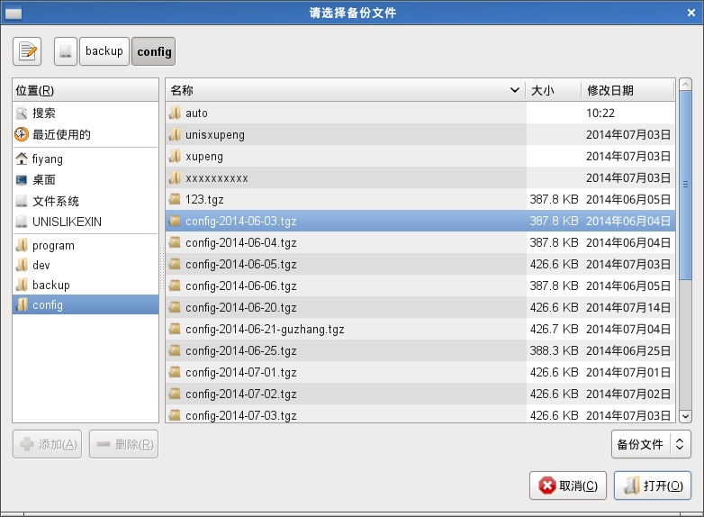
10
其他常用操作_参数恢复
3、选择需要恢复的备份文件，点击打开，系统重新启动，开始进行参数恢复。

Slide 31
10
其他常用操作_U盘挂载
1、将U盘插入操作面板右侧的USB接口，点击输入键盘上“Ctrl+F3”功能键，进入系统配置界面，点击管理文件。

Slide 32
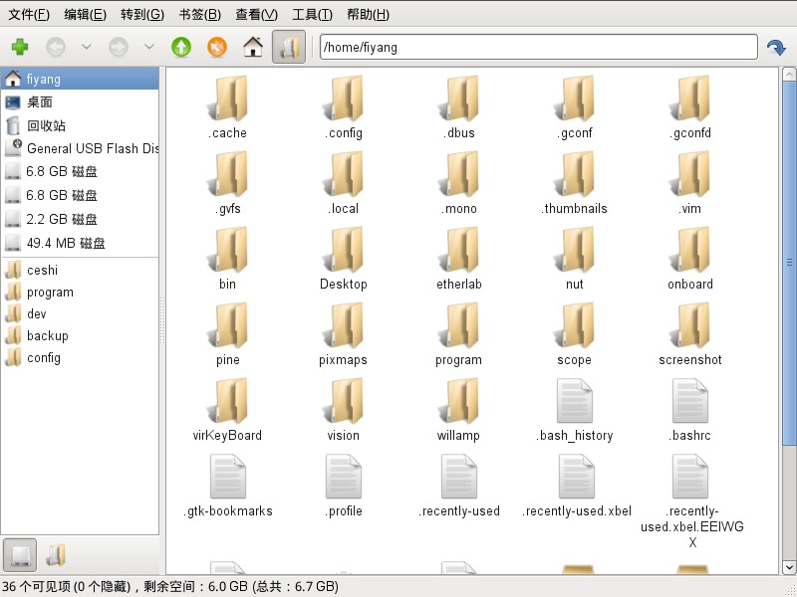
10
其他常用操作_U盘挂载
2、查看文件界面左侧磁盘划分窗口，出现USB磁盘连接证明U盘插入正确点击USB磁盘标识。

Slide 33
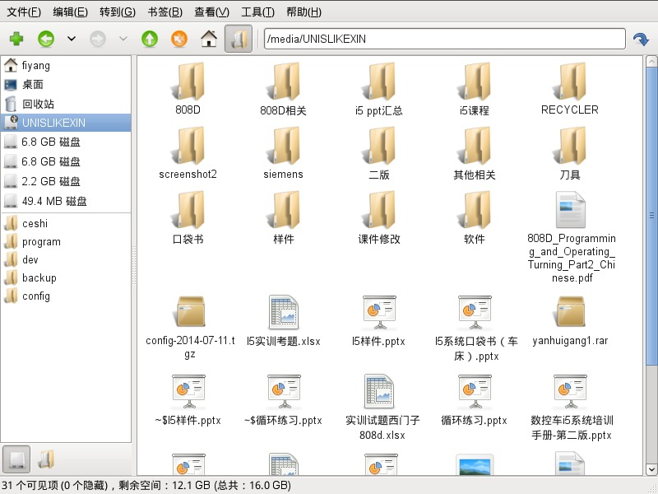
10
其他常用操作_U盘挂载
3、系统读取U盘中内容，同时显示U盘名称，此时U盘已经挂载成功。
注：U盘卸载
长按U盘标识4秒以上，出现选项菜单，点击卸载U盘即可。

Slide 34
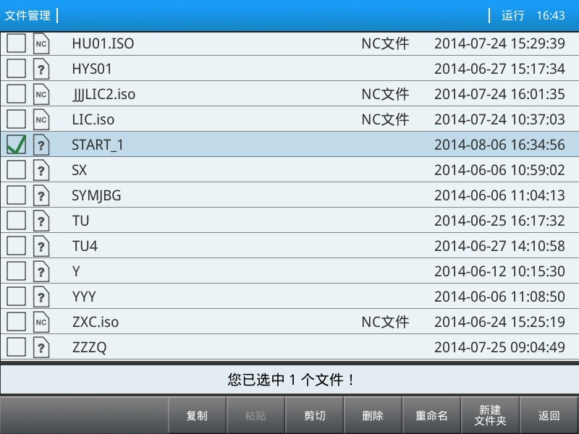
10
其他常用操作_程序管理
1、在程序列表界面点击文件管理，进入文件管理界面，选定程序，可以对程序进行复制、粘贴、剪切、删除、重命名、新建文件夹操作。

Slide 35
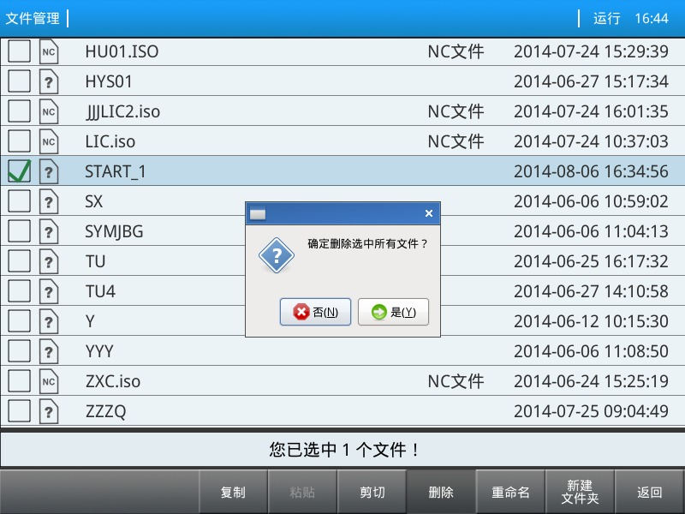
10
其他常用操作_程序管理
2、例如：
点击删除，按对话框提示，选择“是”进行程序删除。

Slide 36
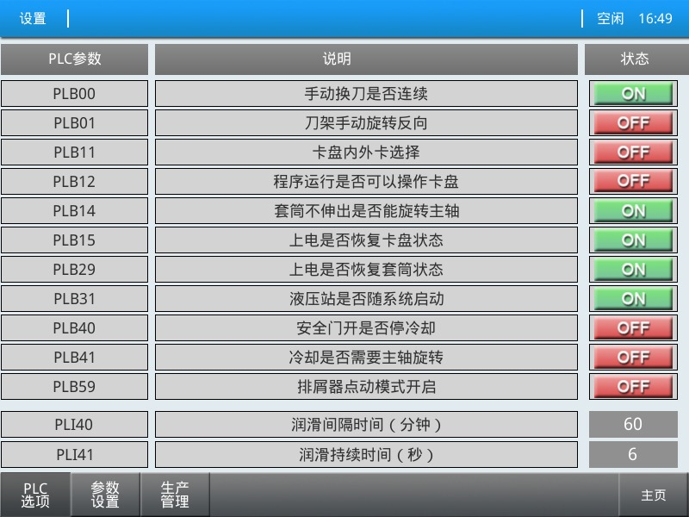
10
其他常用操作_PLC选项
1、主界面点击设置进入设置界面，可以查看修改常用PLC选项。

Slide 37

10
其他常用操作_参数设置
1、主界面点击设置进入设置界面，点击参数设置，可以查看修改常用参数选项。

Slide 38
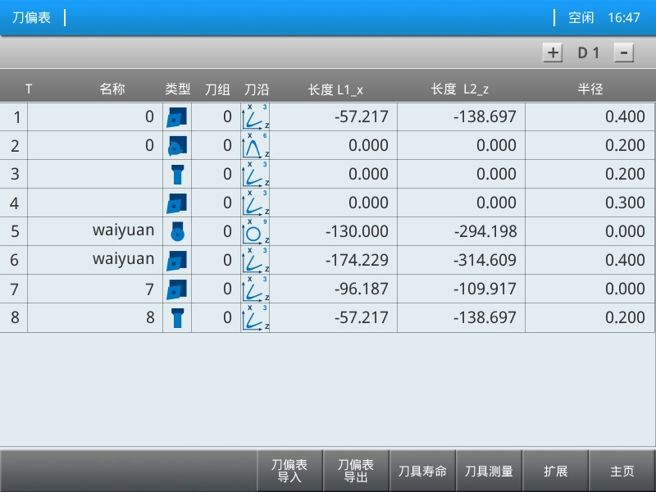
10
其他常用操作_刀具管理
1、主界面点击刀偏进入刀偏表，可以直接在刀偏表中设置刀具，点击扩展功能键进入刀具磨损设置界面。

Slide 39
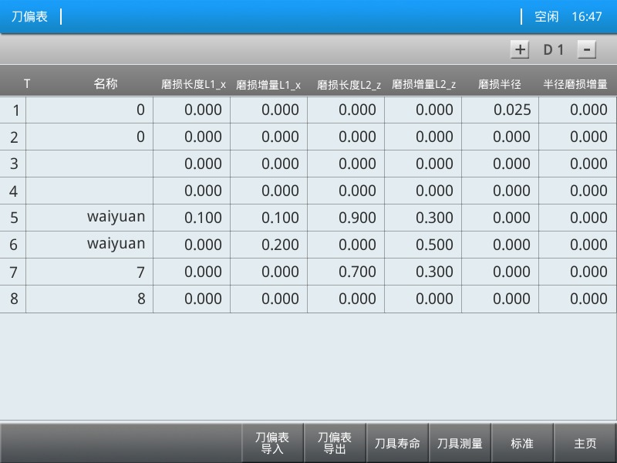
10
其他常用操作_刀具管理
2、在刀具磨损界面可以设置相应刀具XZ轴方向的磨损值，点击标准退回刀偏表。

Slide 40
谢谢！

